Slide 1
Как помочь ребенку с дисграфией?
Краевое государственное автономное учреждение
«Камчатский центр психолого-педагогической реабилитации и коррекции»
Подготовили:
Сивер Евгения Анатольевна – учитель-дефектолог
Грошелева Екатерина Николаевна – учитель-логопед

Slide 2
Дисграфия - многочисленные стойкие, повторяющиеся ошибки на письме, не связанные с незнанием грамматических правил.

Slide 3
Кафедра логопе­дии ФГБОУ ВО «Российский государственный педагогический университет им. А. И. Герцена»
КЛАССИФИКАЦИЯ ДИСГРАФИИ разработана с учетом:
нарушений анализаторных систем,
уровня сформированности психических функций,
уровня несформированности операций письма.

Slide 4
Виды дисграфии
Артикуляторно-акустическая дисграфия;
Дисграфия на основе нарушений фонемного распознавания (акустическая);
Дисграфия на почве нарушения языкового анализа и синтеза;
Аграмматическая дисграфия;
Оптическая дисграфия.

Slide 5
Артикуляторно-акустическая дисграфия
Несформированность фонематических представлений, неправильное произношение звуков в речи.
Специфические ошибки
Замены букв:
Сонорные (л-р) – «хородный», «лабота»;
Свистящие и шипящие
(с-ш) – «коска», «нещёт», «сапка»;
(з-ж) – «заба», «луза»
Аффрикаты (с-ц) – «сапля», «пальсы»

Slide 6
Рекомендации по их профилактике и коррекции
коррекция нарушений звукопроизношения;
развитие фонематических процессов:
фонематического слуха,
восприятия,
анализа и синтеза. ;

Slide 7
Примеры коррекционных упражнений:
Упражнение «Веселая рыбалка». Развитие навыка звукового анализа и синтеза, умения определять наличие определенного звука в слове.
Упражнение «Придумай и запиши». Развитие фонематического слуха, умения придумать слово на заданный звук, развитие навыка выделять первый звук в слове. С заданными слогами ребенку необходимость придумать слова и записать.
Упражнение «Выбери». Развитие фонематического слуха на уровне слова, развитие внимания. Педагог кладется набор картинок перед обучающимся и дает задание отобрать картинки, в названии которых есть заданный звук.
Упражнение «Повтори за мной». Развитие фонематического слуха на уровне предложения, развитие внимания. Необходимо повторить предложения вслед за педагогом, правильно проговаривая заданный звук.
Упражнение «Вставь пропущенное слово». Совершенствование навыка дифференциации оппозиционных звуков. Перед ребенком лежит текст с пропущенными буквами, ребенку нужно вставить нужную букву и прочитать текст вслух.

Slide 8
Образцы упражнений

Slide 9
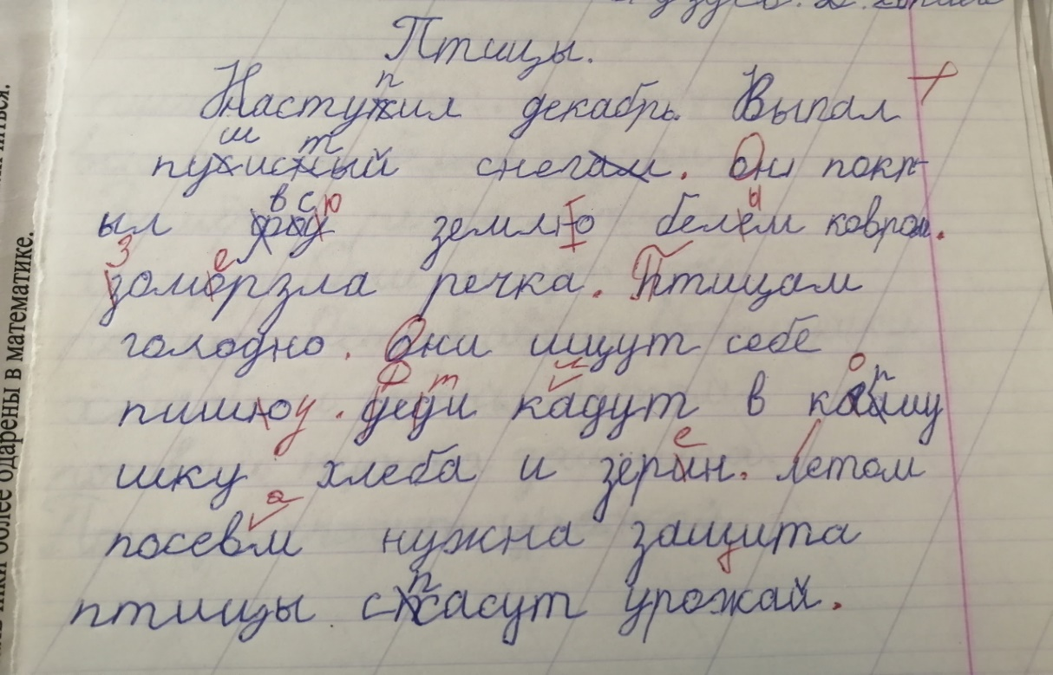
Дисграфия на основе нарушений фонемного распознавания (акустическая)
Проявляется в заменах букв, соответствующих фонетически близким звукам.
Специфические ошибки
Смешение букв:
Звонкие – глухие – «кослик» (козлик), «вазилёк» (василёк);
Лабиализованные гласные
о- у – «звенит рочей»;
ё – ю – «клёква», «перелютные птицы»;
Заднеязычные (г, к, х) – «черёмука», «за голмом»;
Аффрикаты
ч-щ – «стущал», «роча»
ч-ц – «сквореч», «чапля»
ч-ть – «черчит», «утитель»
ц-т - «пцицы»
ц-с – «куриса»
Неправильное обозначение мягкости согласных на письме – «кон» (конь), «смали» (смяли).

Slide 10
Рекомендации по их профилактике и коррекции:
работать над дифференциацией смешиваемых звуков;
развивать слуховое и зрительное восприятие;
развивать звуковой анализ слов.

Slide 11
Примеры коррекционных упражнений:
Поднять руку на заданный звук.
Игра «Мяч бросай, слово называй». Подобрать слова с заданным звуком.
Поднять соответственную букву, если в слове есть данный звук.
Графический диктант (составить схему предложения и подписать буквы С-Ш над теми словами, в которых есть эти звуки).
Поднять соответствующую согласную букву после произнесения слогов.
Отобрать картинки (слова) со смешиваемыми звуками, записать слова в разные столбики.
Нарисовать предметы, обозначающие диктуемые слова, а в конце занятия, вспомнив, записать эти слова. Выделить нужные буквы.
Придумать предложения, в которых есть слова со смешиваемыми звуками.
Вставить в слова предложений пропущенные буквы.
Назвать слова из прослушанного предложения с заданными звуками.
Определить по цифровому ряду, какой по счёту глухой(звонкий) согласный в этих словах.

Slide 12
Образцы упражнений:

Slide 13
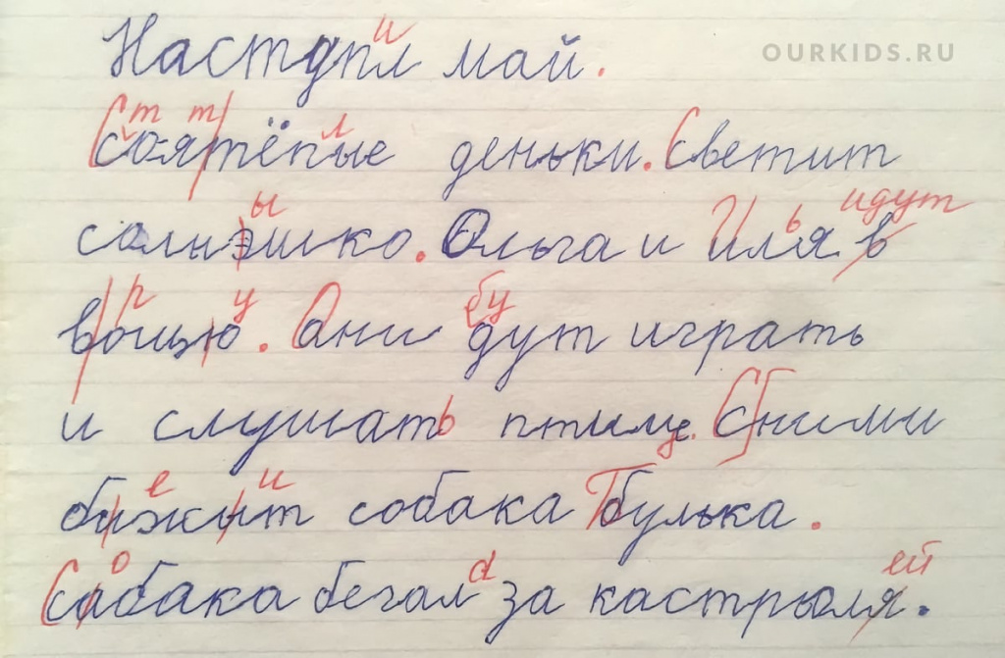
Дисграфия на почве нарушения языкового анализа и синтеза
Специфические ошибки
Пропуски букв и слогов – «трва» (трава), «дет» (идет);
Перестановки букв и слогов – «онко» (окно), «звял» (взял);
Недописывание букв и слогов – «воробьин» (воробьиный);
Наращивание слов лишними буквами и слогами – «корабаль» (корабль), «лопапата» (лопата); искажение слова – «алалаш» (лаваш), «пакельки» (капельки);
Слитное написание слов и их произвольное деление – «рас сказал(рассказал), «виситнастене» (висит на стене);
Неумение определить границы предложения в тексте, слитное написание предложений.
.

Slide 14
Рекомендации по их профилактике и коррекции:
работать над развитием звукового и слогового анализа (синтеза);
работать над развитием анализа и синтеза предложений;
развивать способность концентрировать и сохранять внимание;
формировать умение одновременно выполнять несколько видов деятельности (слушать и рисовать).

Slide 15
Примеры коррекционных упражнений:
Формирование анализа и синтеза предложений:
Составить графическую схему данного предложения.
Определить место слов в предложении (какое по счёту указанное слово), показать цифру.
Поднять цифру, соответствующую количеству слов предъявленного предложения.
Игра «Улитка», «Змейка». Отделить слова друг от друга, обозначить границы предложений, записать предложения в тетрадь.
Составить предложения по опорным словам, данным вразбивку.
Составить предложения с ориентацией на координаты. Детям раздаются таблицы, называются координаты, на месте их пересечения выкладываются фишки,прочитываются слова и составляются предложения.

Slide 16
Примеры коррекционных упражнений:
Формирование слогового анализа и синтеза:
Назвать гласные в слове.
Выделить гласные звуки, найти соответствующие буквы.
Назвать количество слогов в слове и поднять соответствующую цифру.
Выделить ударный слог в слове.
Составить слово из слогов.
Составить новое слово, переставляя слоги.
Составить новое слово, отбрасывая слог.
Игра «Найди все названия». Дети называют, кто изображён на карточке, читают слова, которые внутри контура, дают обобщающее название и выполняют задания (выписывают односложные, двусложные, трёхсложные слова; распределяют слова в столбики по количеству слогов).

Slide 17
Примеры коррекционных упражнений:
Формирование звукового анализа и синтеза
Выделить новый звук, предназначенный для изучения на занятии.
Перечислить звуки в слове, последовательно называя их, составить звуковую схему фишками. Подсчитать количество звуков в слове.
Показать цифрой количество звуков в словах.
Сопоставить, сравнить слова по звучанию и начертанию.
Выбрать из предложений (текста) слова с определённым количеством звуков.
Подобрать слово с определённым количеством звуков.
Игра «Найди все названия». Дети выписывают слова с заданной буквой.

Slide 18
Образцы упражнений:

Slide 19
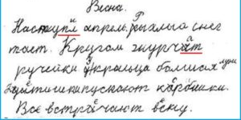
Аграмматическая дисграфия
Не сформированность грамматических систем словоизменения и словообразования
Специфические ошибки
Неправильное употребление падежных окончаний, единственного и множественного числа – («деревы», «ручков»), «Саша и Лена собирает цветы»;
Неправильное употребление прилагательных – «лисячий хвост», «медведевая берлога»;
Неправильное согласование различных частей речи в словосочетании, предложении – «У Тани красная платья»;
Неправильное употребление предложно-падежных конструкций – «Собака вылезает с будки»;
Слитное написание предлогов и раздельное написание приставок – «вкармане», «при летели».

Slide 20
Рекомендации по их профилактике и коррекции:
Обогащение и уточнение словаря, накопление новых слов;
Активизация различных способов словообразования;
Формирование структуры предложения;
Совершенствование грамматического оформления связной речи.
Важно:
отрабатывая учебный материал, необходимо обучать детей правильно конструировать фразу, строить сложные предложения;
на уроках поощряются полные ответы на вопросы.

Slide 21
Примеры коррекционных упражнений:
Игра «Реши пример». Уточняются знания о составе слова, раздаются карточки, из каждого слова нужно выделить определённую составную часть, если эта часть выделена верно, то получится новое слово.
Игра «Родственники». Детям выдаётся карточка. Первое слово записано жирным шрифтом. Далее записаны родственные слова без пропусков. Нужно отделить слова друг от друга и записать в тетрадь. С заданными словами можно составить предложения.
Игра «Переделай ласковые названия на обычные». Дети читают тексты (предложения) и находят слова в уменьшительно-ласкательной форме, выделяют их и меняют на обычную форму.
Игра «Увеличь предложение». Дети читают текст, обращают внимание на общее количество слов (оно указано в скобках). Предлагается увеличить текст, распространив каждое предложение словами, относящимися к разным частям речи. Каждое предложение должно быть увеличено хотя бы на одно слово.

Slide 22
Образцы упражнений:

Slide 23
Оптическая дисграфия
Связана с недоразвитием зрительного гнозиса, анализа и синтеза, пространственных представлений и проявляется в заменах и искажениях букв на письме.
Специфические ошибки
Искажённое воспроизведение букв на письме:
зеркальное написание букв;
недописывание элементов;
написание лишних элементов.
Смешения графически сходных рукописных букв:
б-д – «людит»
в-д – «содёнок»
т-ш – «котка»
п-т – «стасли»
х-ж – «вехливый»
о-а – «бонт»
и-у – «прурода»

Slide 24
Рекомендации по профилактике и коррекции:
развивать пространственные представления;
развивать зрительное восприятие;
развивать оптико-пространственные представления;
совершенствовать графо-моторные навыки;
обучать навыку самоконтроля;
развивать умение концентрировать и сохранять внимание.

Slide 25
Примеры коррекционных упражнений:
предварительное выписывание буквы пальцем в воздухе;
вырезание, выкладывание, лепка букв и их элементов;
вычёркивание из текстов заданной буквы;
Игра «Узнай букву на ощупь». Дети отгадывают букву с закрытыми глазами, узнавая на ощупь.
на уровне чистописания рекомендуется писать не подряд одну букву, а поочерёдно с известной уже сходной буквой (с-е-с-е-с-е) и с обязательным чётким проговариванием;
графические диктанты;
графические схемы.

Slide 26
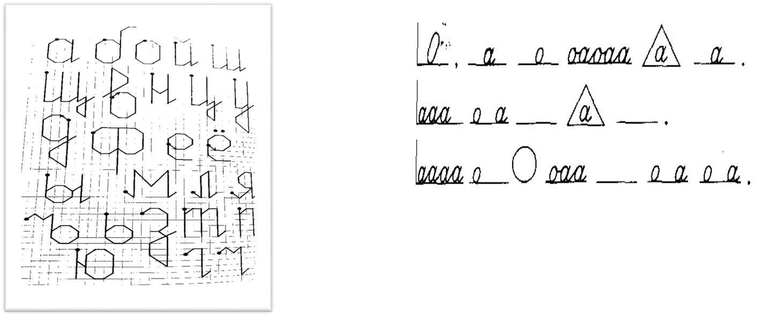
Образцы упражнений:
Графический диктант. Графические схемы

Slide 27
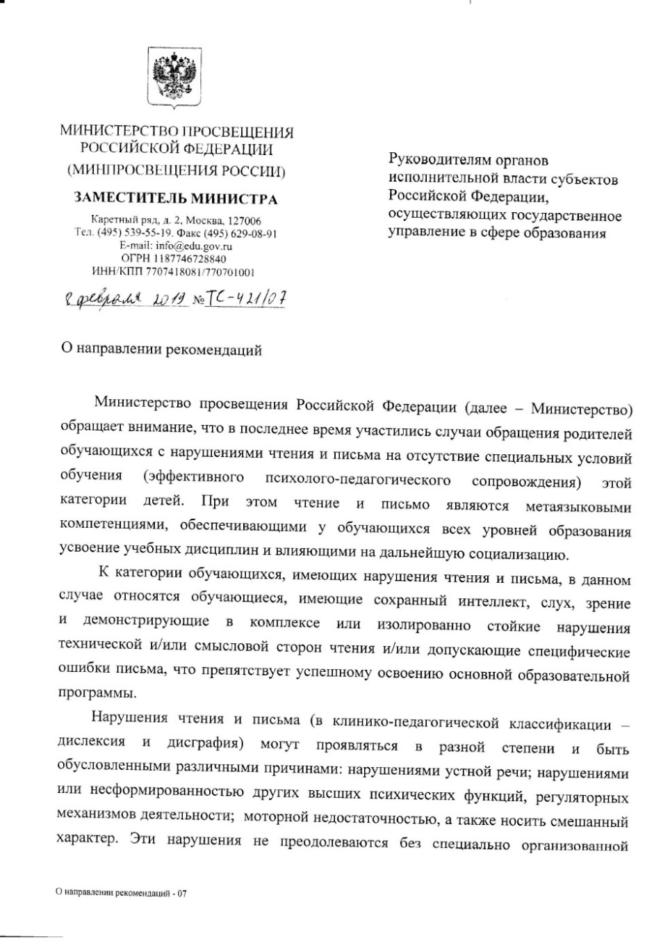
Министерство просвещения РФ
Письмо МИНПРОСВЕЩЕНИЯ РОССИИ
О направлении рекомендаций об обучении детей с нарушением чтения и письма от 8 февраля 2019 года.

Slide 28
Министерство просвещения РФ

Slide 29
Федеральная адаптированная основная программа начального общего образования для обучающихся с ТНР.
Вариант 5.1
Вариант 5.2

Slide 30
Симптомы дисграфии, которые проявляются в дошкольном возрасте
Трудности в запоминании простых рифм, детских стихов.
Трудности сосредоточения, непоседливость при слушании устных историй.
Ребенок любит слушать истории, но не проявляет интереса к письменным буквам и словам.
Трудности запоминания алфавита (в том числе в стихотворной или песенной форме).
Признаки отставания в развитии устной речи.
Забывает имена друзей, знакомых, педагогов, путает названия основных цветов.
Дефицит слухового внимания.
Отставание в усвоении навыков, требующих тонкой координации движений пальцев.
Беспричинные колебания настроения («плохие» и «хорошие» дни).

Slide 31
Учебно-методические пособия:
Мазанова Е.В. Учусь не путать буквы. Комплект: Альбом №1 + Альбом №2. Упражнения по профилактике и коррекции оптической дисграфии. - М.: Издательство «ГНОМ и Д»
Мазанова Е.В. Учусь не путать звуки. Упражнения по коррекции акустической дисграфии. Комплект: Альбом №1 + Альбом №2. - М.: Издательство «ГНОМ и Д»
Мазанова Е.В. Учусь работать с текстом. Альбом упражнений по коррекции дисграфии на почве нарушения языкового анализа и синтеза. - М.: Издательство «ГНОМ и Д»
Мазанова Е.В. Учусь работать со словом. Альбом упражнений по коррекции аграмматической дисграфии. - М.: Издательство «ГНОМ и Д»
Масютина М., Попова Л. Дисграфия. Звонкие против глухих согласных. Рабочая тетрадь – Ростов н/Д: Феникс, 2023 – 54 стр – (серия Нейрологопедический тренажер)
Оглоблина И.Ю. Логопедическая тетрадь для коррекции дисграфии и дислексиии у младших школьников. - Мазанова Е.В. Коррекция акустической дисграфии. Конспекты занятий для логопедов / Е.В. Мазанова. - 2-е изд., испр. - М.: Издательство ГНОМ и Д, 2007. - 184 с.
Праведникова И.И. Развитие грамматического строя речи. Рабочая тетрадь – Владос, 2022 – (серия Коррекционная педагогика)
Праведникова И.И., Беловолова Э.К. Развитие фонематического слуха и слухового восприятия. Рабочая тетрадь – Ростов н/Д: Феникс, 2022 – 50 стр – (серия Нейрологопедический тренажер)

Slide 32
Учебно-методические пособия:

Slide 33
Учебно-методические пособия:

Slide 34
Для коррекции какого вида дисграфии можно использовать данное упражнение?
Задание: расшифруй: вместо цифр напиши буквы п или т.
2=п, 3=т.
Слоги:
2а – 3а 3у – 2у – 3у и2 – и3 о3 – о2 – о3
2и – 3и 2е – 3е – 2е а3 – а2 3а – 2а – 3а
Аграмматическая дисграфия
Артикуляторно-акустическая дисграфия
Оптическая дисграфия

Slide 35
Выберите верный вариант
Классификация дисграфии осуществляется с учётом:
нарушенных психических функций;
нарушенных анализаторных систем и психических функций, несформированности операций письма;
несформированности операций письма.

Slide 36
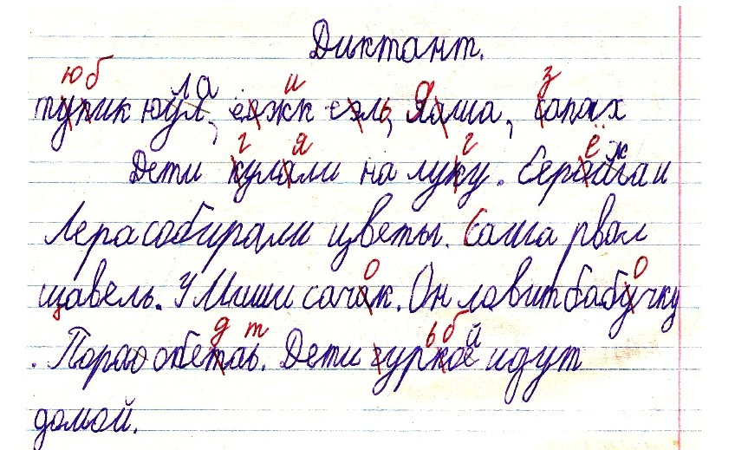
Определите, какой это вид дисграфии?
Акустическая дисграфия
Артикуляторно-акустическая дисграфия
Дисграфия на почве нарушения языкового анализа и синтеза

Slide 37
Для коррекции какого вида дисграфии можно использовать данное упражнение?
Задание. Прослушать предложение. Сократить его, обобщив слова. Новое предложение записать.
Школьники охраняют берёзы, ели, тополя. (деревья).
У ребят есть голуби, синицы, скворцы. (птицы).
На заводе делают тракторы, комбайны, сеялки. (машины)
Дисграфия на почве нарушения языкового анализа и синтеза
Аграмматическая дисграфия
Акустическая дисграфия.

Slide 38
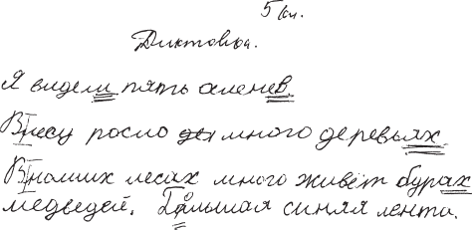
Определите, какой это вид дисграфии?
Оптическая дисграфия
Аграмматическая дисграфия
Акустическая дисграфия

Slide 39
Для коррекции какого вида дисграфии можно использовать данное упражнение?
Вставь пропущенные буквы С, Ш. Запишите слова в два столбика.
…обака, …ум, …есть, …аша, …тарик, бабу…ка, пету…ок, избу…ка, …утка, …ильный, гру…а, …нег, …вет, капу…та, ма…ина, …катулка, …оль, …ердце, …алун, …айба, пе…еход, …о…на, …е…тра, па…ту…ок, …тар…ий, …е…ть, …тару…ка, …у…ка.
Оптическая дисграфия
Аграмматическая дисграфия
Артикуляторно-акустическая дисграфия

